Slide 1
STRUCTURE des
Molécules organiques
Chapitre 7 :
Les objectifs de connaissance :
Connaître les règles de nomenclature des composés organiques (alcanes, alcools, aldéhydes, cétones, alcène, acides carboxyliques, esters, amines et amides) ;
Connaître les groupes caractéristiques dans les alcools, aldéhydes, cétones, acides carboxyliques, esters, amines et amides.
Les objectifs de savoir-faire :
Associer un groupe caractéristique à une fonction dans le cas des alcools, aldéhyde, cétone, acide carboxylique, ester, amine, amide.
Thème : COMPRENDRE
Livre : Chapitre 4
Domaine : Analyse spectrale

Slide 2
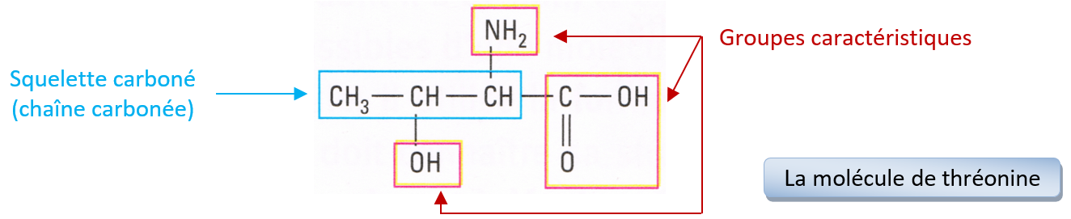
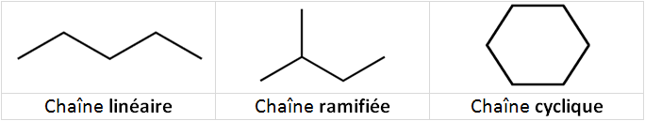
1. Représentation des molécules organiques
1.1. Diversité des molécules organiques
Rappel : une molécule organique est constituée d’une chaine d’atomes de carbones reliés entre eux (appelée « squelette carboné » ou « chaîne carbonée »), sur laquelle sont fixés d’autres atomes ou groupes d’atomes (appelés groupes caractéristiques).
→ Les molécules qui possèdent le même groupe caractéristique ont des propriétés chimiques communes : ces propriétés définissent une fonction chimique.
Remarques :
Le squelette carboné peut être linéaire, ramifiée ou cyclique :
Si le squelette carboné contient une liaison multiple (double ou triple) ou un cycle, le squelette est dit « insaturé » dans le cas contraire, il est dit « saturé ».

Slide 3
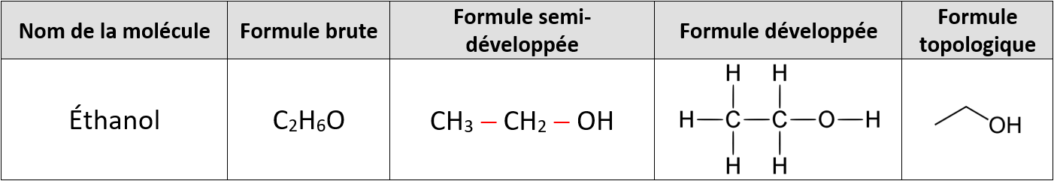
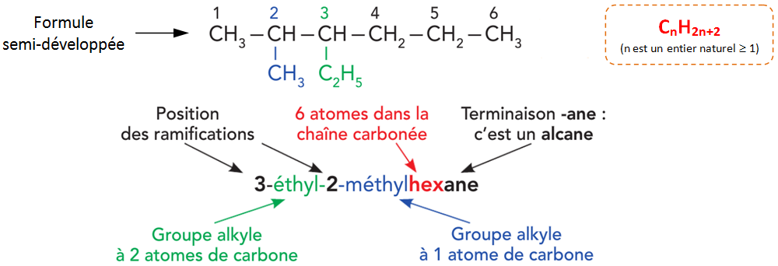
1.2. Formules d’une molécule (Rappels de 2nd)
2. Nomenclature des molécules organiques
2.1. Rappels (rappels de 1ère)
Les alcanes

Slide 4
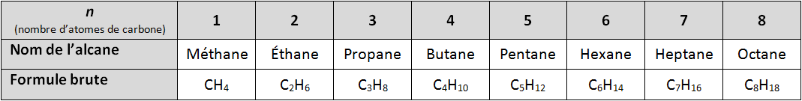
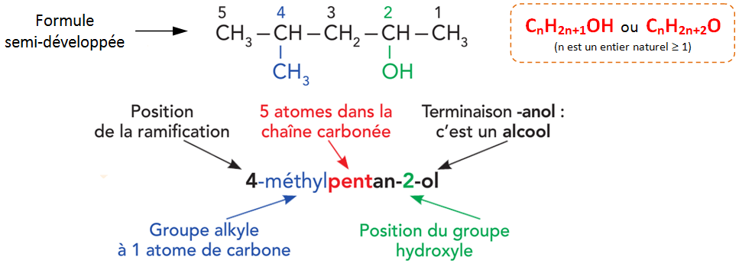
Les alcools
Remarque : Si le groupement alcool est prioritaire, la molécule comprend le suffixe « ol ». Sinon, elle possède le préfixe « hydroxy ».
Les dérivés carbonylés

Slide 5
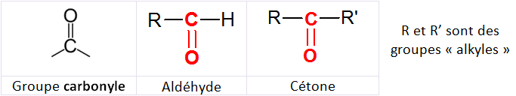
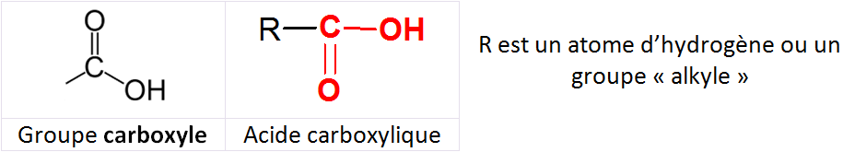
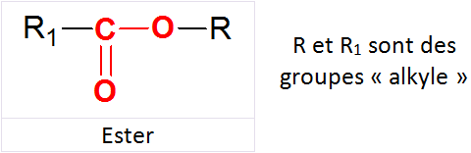
Les acides carboxyliques
2.2. Les esters
2.2.1 Définition
Définition :
Un ester est une molécule organique oxygénée qui contient le groupe caractéristique « ‒COOR », directement lié à un atome de carbone ou d’hydrogène :

Slide 6
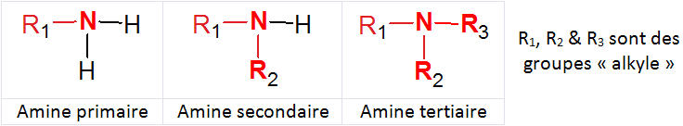
2.2.2 Nomenclature des esters
Comment nommer un ester ?
❶ Déterminer de quel acide carboxylique dérive la chaîne carbonée liée à l’atome de carbone du groupe caractéristique ;
❷ Identifier le groupe alkyl lié à l’atome d’oxygène du groupe caractéristique ;
❸ Nommer l’ester en remplaçant le suffixe « oïque » de l’acide carboxylique (sans le mot acide), dont dérive l’ester, par le suffixe « oate » puis rajouter le nom du groupe alkyle.
2.3. Les amines
2.3.1 Définition
Définition :
Une amine est un composé organique qui dérive de l'ammoniac et dont certains hydrogènes ont été remplacés par un groupement carboné :
2.3.2 Nomenclature des amines
La construction du nom d’une amine possédant le groupe ‒NH₂ est similaire à celle d’un alcool. On remplace alors le suffixe « ol » par le suffixe « amine ».

Slide 7
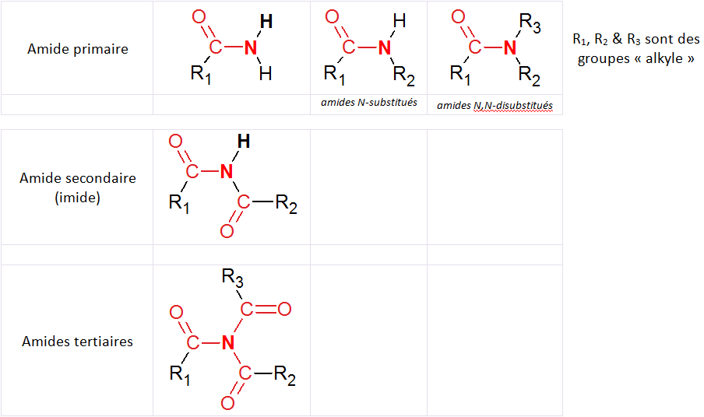
Remarque : Si le groupement amine est prioritaire, la molécule comprend le suffixe « amine ». Sinon, elle possède le préfixe « amino ».
2.4. Les amides
2.4.1 Définition
Définition :
Un amide est un composé organique dérivé d'un acide carboxylique : il possède un atome d'azote lié à un groupe carbonyle :

Slide 8
2.4.2 Nomenclature des amides
La construction du nom d’une amide possédant le groupe ‒C(=O)NH₂ est similaire à celle d’un aldéhyde. On remplace alors le suffixe « al » par le suffixe « amide ».
2.5 Les halogénoalcanes
Les halogénoalcanes sont les dérivés halogénés des alcanes : ce sont des alcanes dont un ou plusieurs atomes d'hydrogène sont remplacés par des atomes d'halogène.
2.6. Règles de priorité
Il arrive qu'une molécule organique possède plusieurs fonctions ou des ramifications, il existe un ordre de priorité dans les fonctions pour lui attribuer son nom :
❶ Acide carboxylique
❷ Ester
❸ Amide
❹ Aldéhyde
❺ Cétone
❻ Alcool
❼ Amine

Slide 9
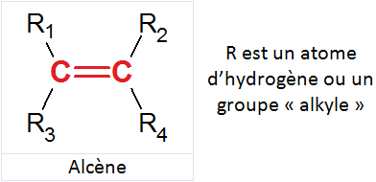
3. Les alcènes
3.1 Définition
Définition :
Un alcène est une molécule organique à chaine carbonée linéaire ou ramifiée insaturée, contenant une liaison carbone – carbone double « C = C » :
C_{n}H_{2n}
(n est un entier naturel ≥ 1)
Remarque :
Les deux atomes de carbone formant la double liaison ne peuvent pas tourner l’un par rapport à l’autre, comme dans une liaison simple : chaque atome de carbone à une géométrie trigonale (= plane triangulaire).
3.2 Nomenclature des alcènes
Le nom d’un alcène dérive de celui de l’alcane correspondant : on remplace la terminaison finale « ane » par la terminaison « ène ».

Slide 10
Comment nommer un alcène ?
❶ Repérer la chaîne carbonée la plus longue comportant la (ou les) double(s) liaison(s) « C = C » ;
❷ Numéroter cette chaîne carbonée afin que le premier atome de carbone portant la double liaison « C = C » (ou carbone fonctionnel) ait le plus petit numéro ;
❸ Identifier les substituants éventuels et les nommer ;
❹ Nommer l’alcène en suivant les mêmes règles que pour les alcanes, mais en remplaçant le suffixe « ane » par le suffixe « ène ».

